Slide 1
Nome da solução
Equipe: nome do aluno e RM
Aqui você pode colar a foto de cada componente da equipe e mais alguma informação que julgar pertinente
Observação: A formação dos slides (cores, fontes de texto, imagens, ficam a critério de cada Equipe) faz parte dos critérios de avaliação do projeto.

Slide 2
Contextualização do Problema
#DICAS
Defina claramente o problema. Qual é a questão a ser resolvida.
Considere o contexto em que o problema está ocorrendo. Isso pode incluir fatores históricos, sociais, econômicos, culturais e políticos que podem estar influenciando a situação.
Tente identificar as causas raiz do problema.
Entenda os fatores que podem contribuir para o problema (podem ser usadas ferramentas de análise como: análise SWOT, matriz de impacto e viabilidade, diagrama de Ishikawa – espinha de peixe).
Aqui você pode inserir notícias, gráficos, informações da empresa parceira e tudo mais que a equipe considerar pertinente.

Slide 3
Problema a ser resolvido
#DICAS
Determine claramente o que você espera alcançar ao resolver esse problema. Pergunte a si mesmo: "O que espero alcançar?" Isso ajudará a estabelecer metas claras.
Aqui você pode usar a técnica de Storytelling, para contar através da ideia de histórias a problemática apresentada.

Slide 4
Proposta de Solução
#DICAS
Explicar como a solução proposta resolve o problema e atinge os objetivos definidos de forma clara e convincente.
Aqui você pode incluir: relatórios, gráficos, diagramas, planos, protótipos, alguma documentação e tudo mais que a equipe considerar necessário para ilustrar a ideia
Durante a ideação você pode utilizar a abordagem Design Thinking, para ajudar na ideação da sua proposta de solução

Slide 5
Impactos da Solução
#DICAS
Associados aos stakeholders: Aqui você pode indicar os principais grupos ou partes interessadas ou afetadas pela solução e como ela pode impactar positivamente as partes afetadas.
Associados a aspectos ambientais e sociais: Aqui você pode avaliar o impacto ambiental da solução, considerando fatores como pegada de carbono, uso de recursos naturais, poluição, etc. Além da solução afetar comunidades locais e a sociedade de uma forma geral.
Associados a viabilidade e escalabilidade: Aqui você pode analisar a viabilidade da implementação da solução pensando nos recursos necessários, prazos e capacidade técnica, além da capacidade de expansão e respectivo impacto para um público maior ou de diferentes contextos.
Associados a métricas de avaliação: Aqui você pode definir indicadores ou métricas que serão utilizados para medir o impacto da solução ao longo do tempo. É importante estabelecer objetivos claros que ajudem acompanhar o progresso.
Associados a sustentabilidade a longo prazo: Aqui você pode considerar como a solução poderá ser sustentável a longo prazo, garantindo que os benefícios não sejam temporários.
Associados a participação da comunidade: A participação e envolvimento da comunidade na concepção e implementação da solução pode fortalecer o impacto? ( se aplicável)

Slide 6
Benefícios esperados
#DICAS
Liste os benefícios que a solução proposta pode oferecer. Isso pode incluir aumento de receita, redução de custos, melhoria da eficiência, satisfação do cliente, vantagem competitiva, entre outros.
Priorize os benefícios: Classifique os benefícios em ordem de importância para as partes interessadas e para o sucesso geral do projeto. Isso ajuda a concentrar os esforços e recursos nos aspectos mais cruciais.
Defina métricas de sucesso: Para cada benefício esperado, estabeleça métricas específicas que permitam medir o progresso e o sucesso. Por exemplo, se o benefício for a redução de custos, a métrica pode ser o valor em dólar economizado.
Quantifique sempre que possível: Quando for possível, forneça números concretos para apoiar seus benefícios esperados. Isso torna mais fácil acompanhar o progresso e avaliar o impacto real da solução.
Considere riscos e incertezas: Reconheça que nem todos os benefícios podem ser garantidos e que há riscos e incertezas envolvidos. Avalie esses fatores e esteja preparado para ajustar suas expectativas, se necessário.

Slide 7
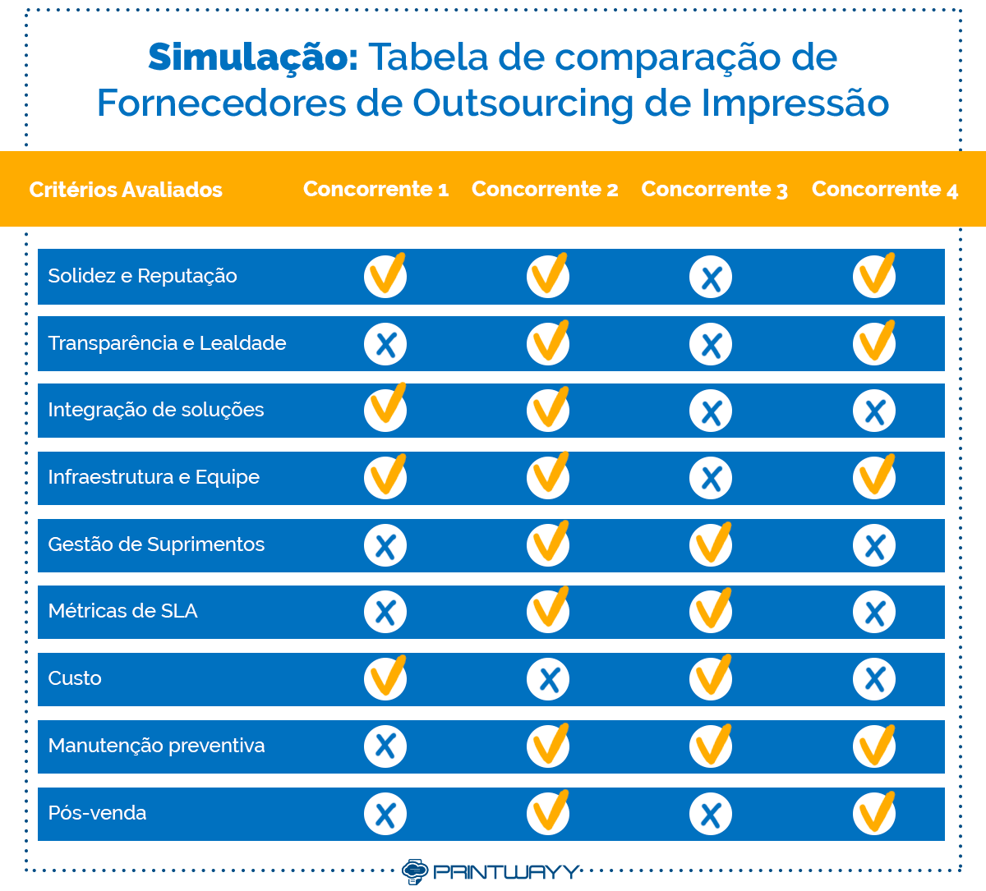
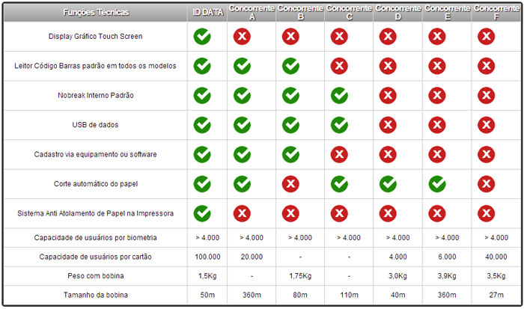
Comparativo com a concorrência
#DICAS
Um quadro comparativo destacando os pontos positivos da solução enriquece ainda mais a análise.
Exemplo Ilustrativo – Quadro comparativo de funcionalidades oferecidas de uma determinada solução por concorrentes distintos – Fonte: Google Imagens

Slide 8
Finalização e Agradecimentos
#DICAS
Aqui você pode inserir uma conclusão final e agradecer as pessoas que foi submetida sua apresentação

